Slide 1

Автоматизация работы bash-скриптов

Slide 2

Иногда приходится автоматизировать работу с интерактивными утилитами, например, со скриптами, которые, в процессе выполнения, взаимодействуют с пользователем. В этом деле нам поможет expect — инструмент, основанный на языке Tcl. Expect позволяет создавать программы, ожидающие вопросов от других программ и дающие им ответы. Expect можно сравнить с роботом, который способен заменить пользователя при взаимодействии со сценариями командной строки. Установить expect можно с помощью apt-get install expect.

Slide 3
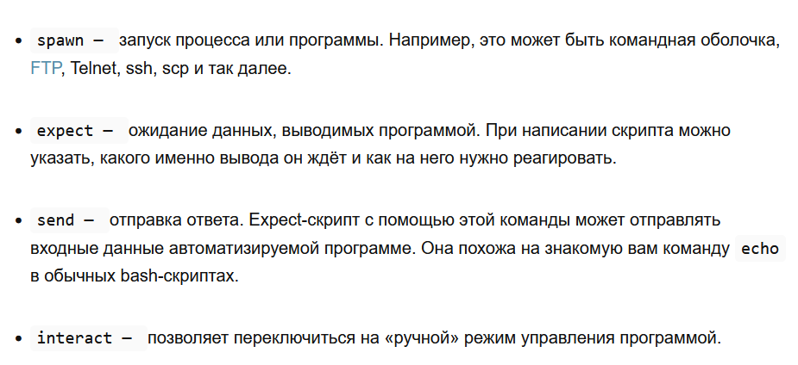
Expect предоставляет набор команд, позволяющих взаимодействовать с утилитами командной строки. Вот его основные команды:

Slide 4
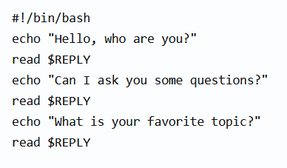
Автоматизация bash-скрипта
Напишем скрипт, который взаимодействует с пользователем и автоматизируем его с помощью expect. Вот код bash-скрипта questions:

Slide 5
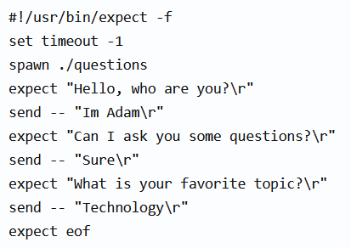
В таком случае скрипт except будет выглядеть следующим образом:

Slide 6
В начале скрипта находится строка идентификации, которая, в данном случае, содержит путь к expect, так как интерпретировать скрипт будет именно expect. Во второй строке мы отключаем тайм-аут, устанавливая переменную expect timeout в значение -1. Остальной код — это и есть автоматизация работы с bash-скриптом. Сначала, с помощью команды spawn, мы запускаем bash-скрипт. Естественно, тут может быть вызвана любая другая утилита командной строки. Далее задана последовательность вопросов, поступающих от bash-скрипта, и ответов, которые даёт на них expect. Получив вопрос от подпроцесса, expect выдаёт ему заданный ответ и ожидает следующего вопроса. В последней команде expect ожидает признака конца файла, скрипт, дойдя до этой команды, завершается.
Обратите внимание на то, что после запуска скрипта answerbot всё происходит в полностью автоматическом режиме. То же самое можно проделать для любой утилиты командной строки.

Slide 7

Autoexpect — автоматизированное создание expect-скриптов
Autoexpect позволяет запускать программы, которые надо автоматизировать, после чего записывает то, что они выводят, и то, что пользователь вводит, отвечая на их вопросы. Вызовем autoexpect, передав этой утилите имя нашего скрипта:
В этом режиме взаимодействие с bash-скриптом ничем не отличается от обычного: мы сами вводим ответы на его вопросы.
После завершения работы с bash-скриптом, autoexpect сообщит о том, что собранные данные записаны в файл script.exp.
В целом, за исключением некоторых деталей, перед нами такой же скрипт, который мы писали самостоятельно. Если запустить этот скрипт, результат будет тем же.

Slide 8


Работа с переменными и параметрами командной строки
Для объявления переменных в expect-скриптах используется команда set.
Для доступа к значению переменной перед её именем надо добавить знак доллара — $. В нашем случае это будет выглядеть как $VAR1.
Для того, чтобы получить доступ к аргументам командной строки, с которыми вызван expect-скрипт, можно поступить так:
Для целей обновлённого expect-скрипта мы собираемся записать значение первого аргумента, представляющее собой имя пользователя, которое будет использовано в программе, в переменную my_name. Второй аргумент, символизирующий то, что пользователю нравится, попадёт в переменную my_favorite.

Slide 9
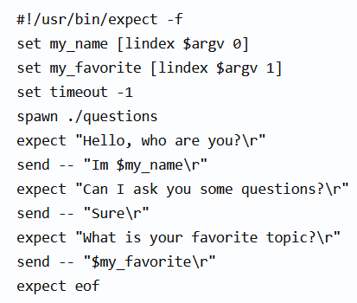

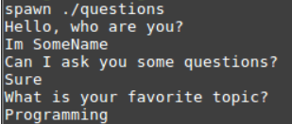

Slide 10
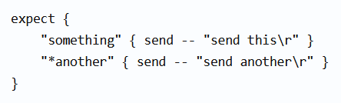
Ответы на разные вопросы, которые могут появиться в одном и том же месте
Если автоматизируемая программа может, в одной ситуации, выдать одну строку, а в другой, в том же самом месте — другую, в expect можно использовать блоки, заключённые в фигурные скобки и содержащие варианты реакции скрипта на разные данные, полученные от программы. Выглядит это так:
Здесь, если expect-скрипт увидит строку «something», он отправит ответ «send this». Если же это будет некая строка, оканчивающаяся на «another», он отправит ответ «send another».

Slide 11
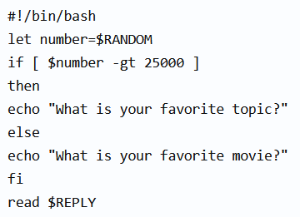
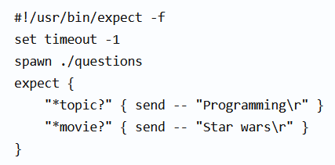
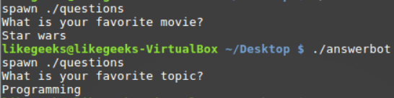
Скрипт expect:

Slide 12
Команда interact
Случается так, что автоматизируемые с помощью expect программы требуют ввода конфиденциальных данных, вроде паролей, которые вам не хотелось бы хранить в виде обычного текста в коде скрипта. В подобной ситуации можно воспользоваться командой interact, которая позволит вам, автоматизировав некую часть взаимодействия с программой, самостоятельно ввести, скажем, пароль, а потом опять передать управление expect. Когда выполняется эта команда, expect-скрипт переключается на чтение ответа на вопрос программы с клавиатуры, вместо того, чтобы передавать ей ранее записанные в нём данные. Вот bash-скрипт, в общем-то, точно такой же, как мы рассматривали ранее, но теперь ожидающий ввод пароля в ответ на один из своих вопросов:

Slide 13
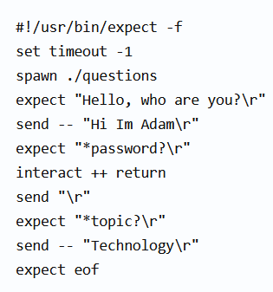
Встретив команду interact, expect-скрипт остановится, предоставив нам возможность ввести пароль. После ввода пароля надо ввести «++» и expect-скрипт продолжит работу, снова получив управление.

